Slide 1

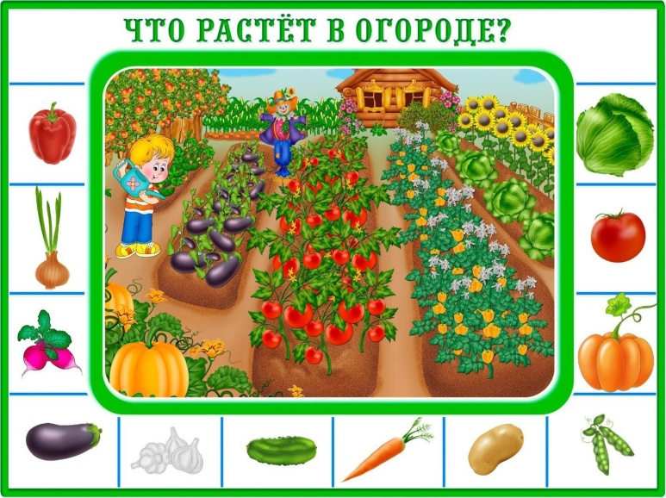
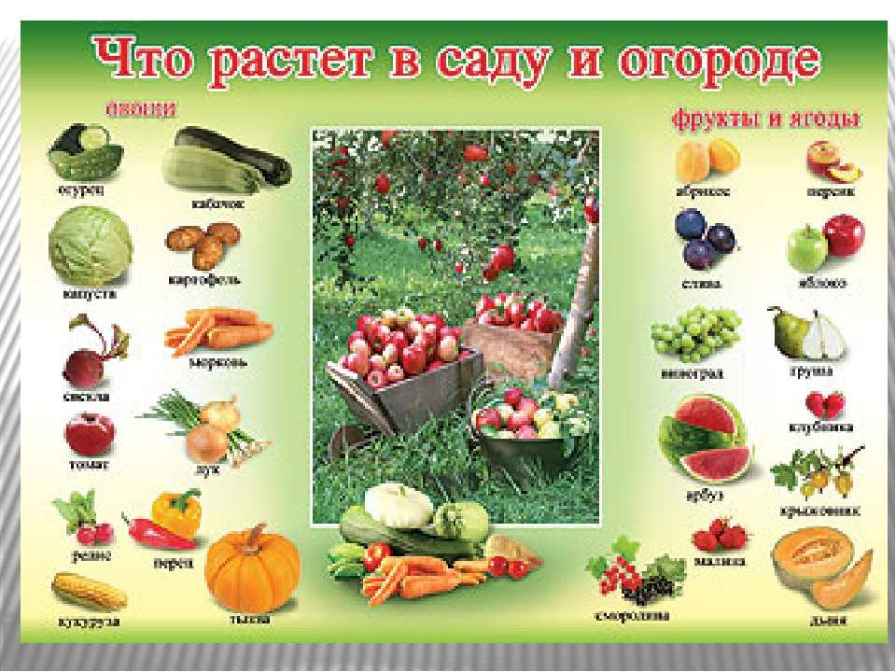
Д/игра
«Во саду ли, в огороде»

Slide 2

Д/игра «Во саду ли, в огороде»
Задачи:
Образовательные: формировать представление детей о том, где растут овощи, фрукты и ягоды;
- учить различать плоды по месту их выращивания;
- развивать умение сравнивать предметы (овощи, фрукты) по форме и цвету;
- формировать умение разгадывать загадки о фруктах, овощах, зерновых культурах;
- формировать умение обобщать, понимать последовательность сюжета, причинно – следственные связи;
- закрепить умение составлять описательные рассказы по картинке;
- совершенствовать изобразительные навыки и умения;
- закреплять навыки порядкового счета в пределах 10.
Развивающие: развивать умение детей отвечать на вопросы полным предложением.
Воспитательные: воспитывать интерес к природе.
Правила игры:
Количество игроков:
Играть в нее можно как одному, так и небольшой группой.
Раздать детям игровые поля и карточки, предложить: - отгадать загадки; - сравнить овощи, фрукты по форме и цвету; - рассказать, где растут овощи, фрукты, ягоды;- составить описательный рассказ по картинке; - нарисовать (слепить) овощи, ягоды, фрукты; - посчитать овощи, ягоды, фрукты.
Игровые атрибуты:
Поле для игры, карточки с картинками, что растёт в саду, что на огороде.

Slide 3
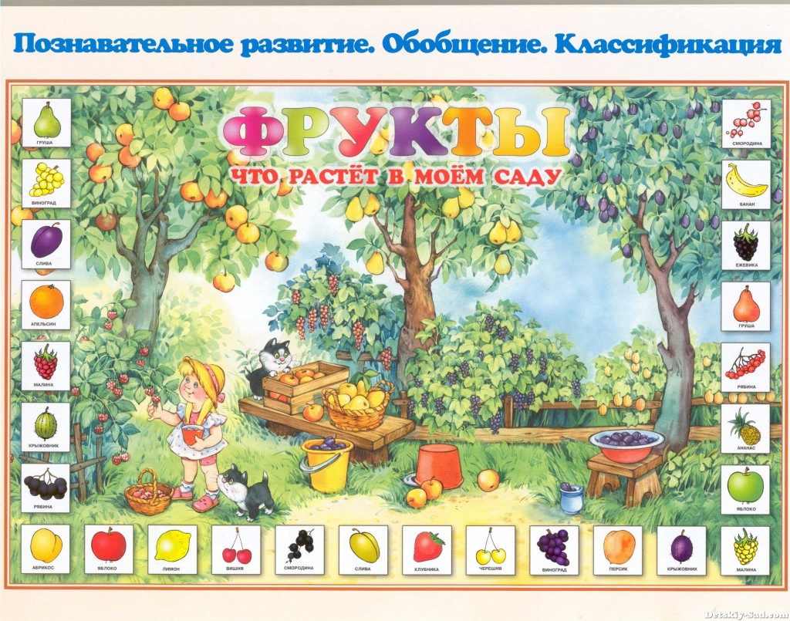

Slide 4


Slide 5
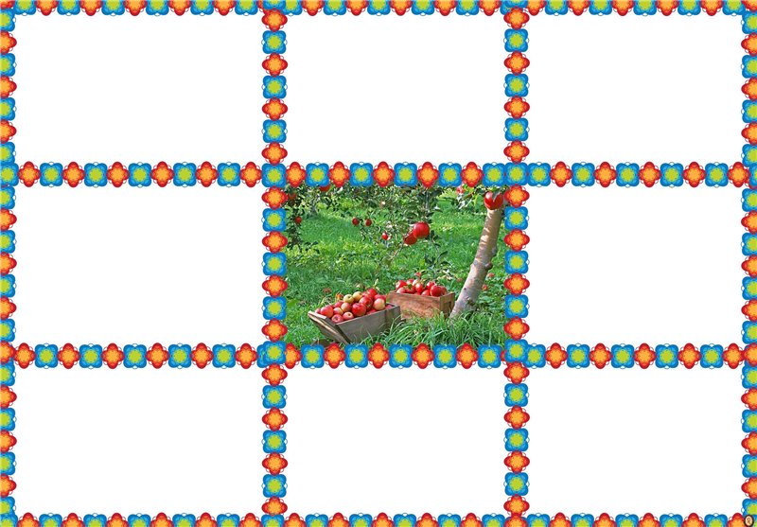
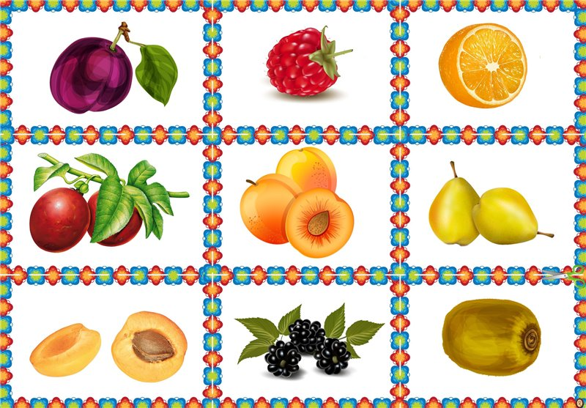
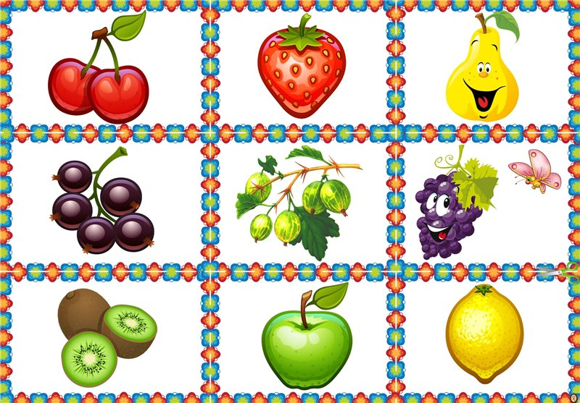
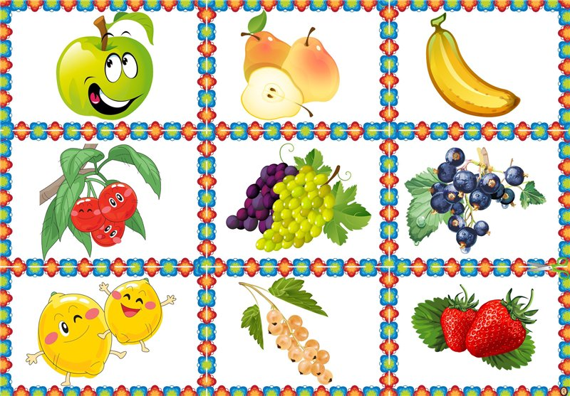

Slide 6
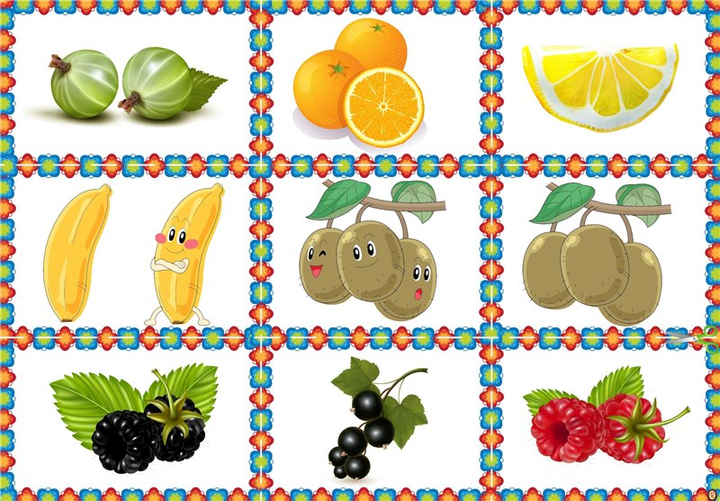
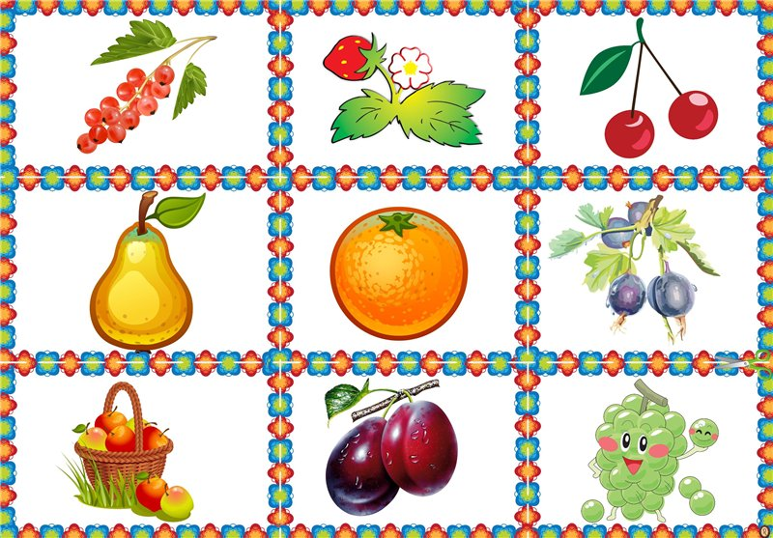
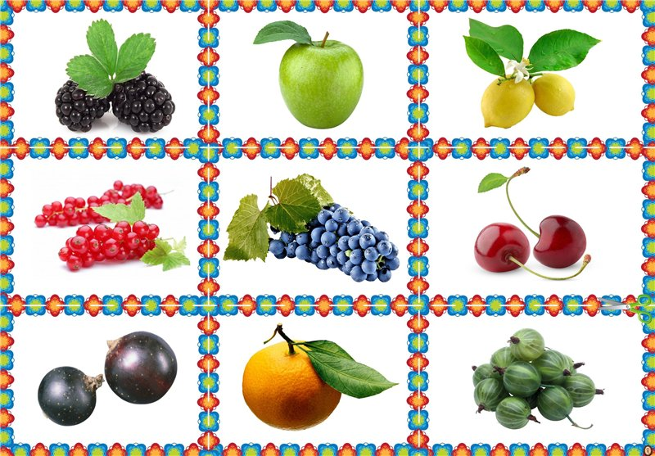
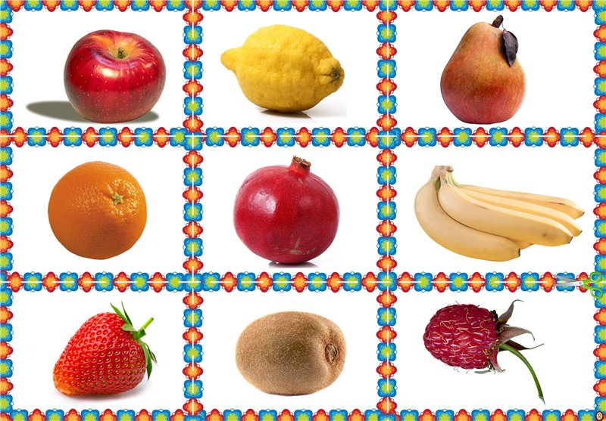

Slide 7

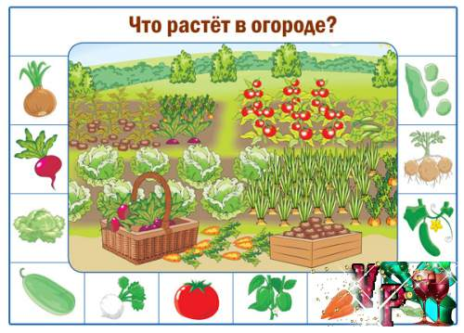

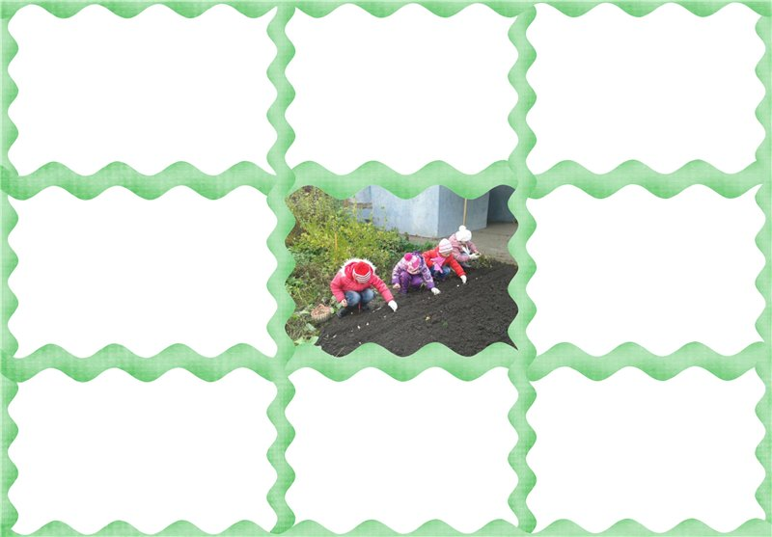

Slide 8
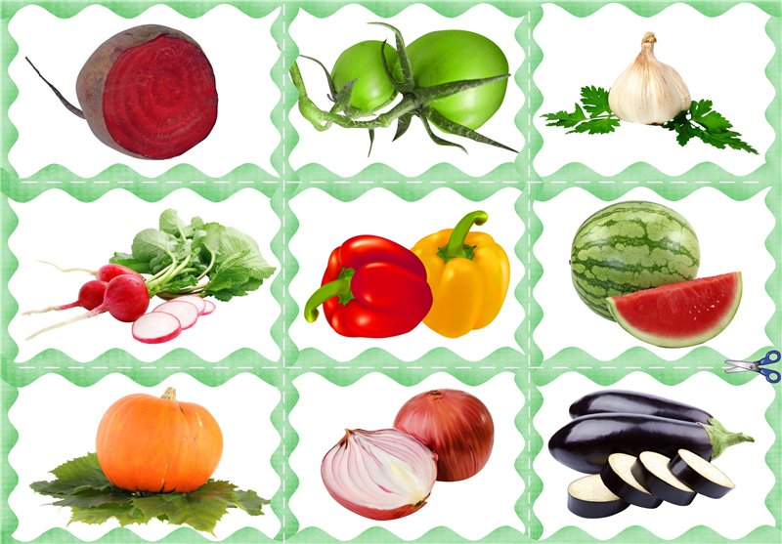
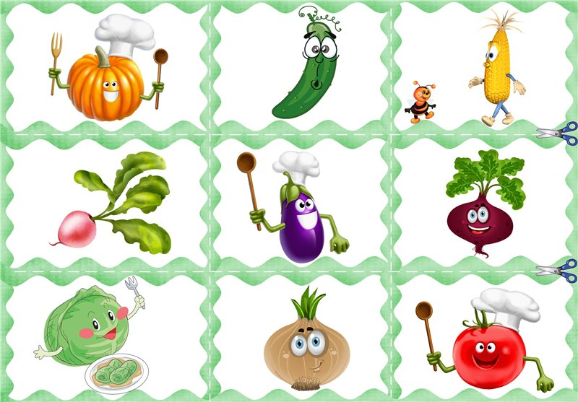
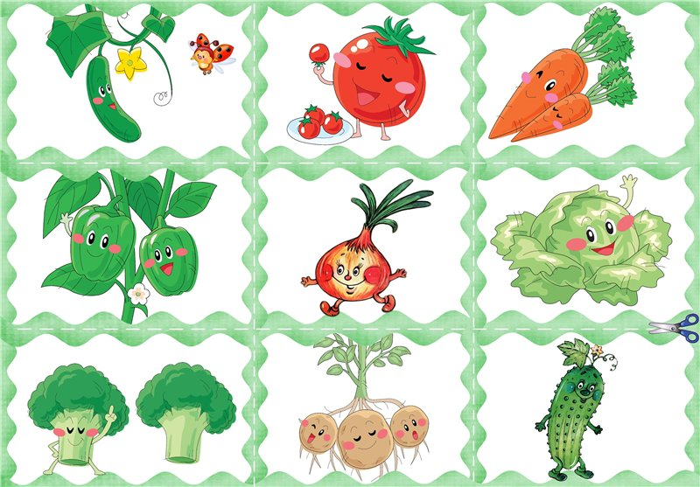
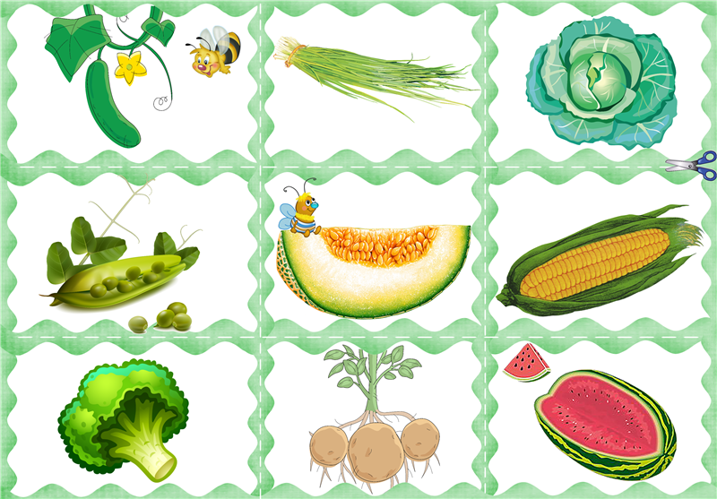

Slide 9
